Slide 1


Tiny MIPS core in Verilog CO Lab3
Department of Electrical Engineering and SoC Research Center
National Chung Cheng University

Slide 2
Outline
實驗目的
實驗環境
實驗介紹
範例教學
課堂練習
作業說明
參考資料
附錄

Slide 3
實驗目的
在之前課程已經學習如何使用Verilog實作一個乘法器，本次課程將運用前一次課程所學，使用Verilog實做RISC Processor中的MIPS CPU ，並瞭解各指令在RISC運作方式。

Slide 4
實驗環境
在本實驗中同學將使用Icarus Verilog的 iverilog、vvp 兩個指令，進行編譯及模擬，並透過Gtkwave觀察波形。

Slide 5
規劃各級硬體
RISC架構下的指令，Datapath可拆解成5 stage完成，並於pipeline中執行
每個stage完成的動作，可視為一組micro-operation，各有其對應的micro-architecture
IF
ID
EX
MEM
WB
5 stage：IF(instruction fetch)、ID(instruction decode)、 EX(execution)、MEM(memory access)、WB(write back)

Slide 6

RISC Processor in Pipeline Design
What is Pipeline
將每道指令切成多個stage
在同個clock cycle，讓多道指令於不同stage中執行
Execution
clock
1
2
3
4
5
6
7
Instruction 1
Instruction 2
Instruction 3

Slide 7
RISC Processor in Pipeline Design
設計「管線間暫存器」，保存指令於不同stage執行之值。
基本RISC pipeline架構下，管線間暫存器有四個：
IF/ID
ID/EX
EX/MEM
MEM/WB
各stage之I/O相關性：管線執行過程中，會將訊號於管線暫存器中逐級傳送， 故上一級之output，通常為下一級的input。
定義好各stage之input及output，即完成初步pipeline硬體架構規劃。

Slide 8
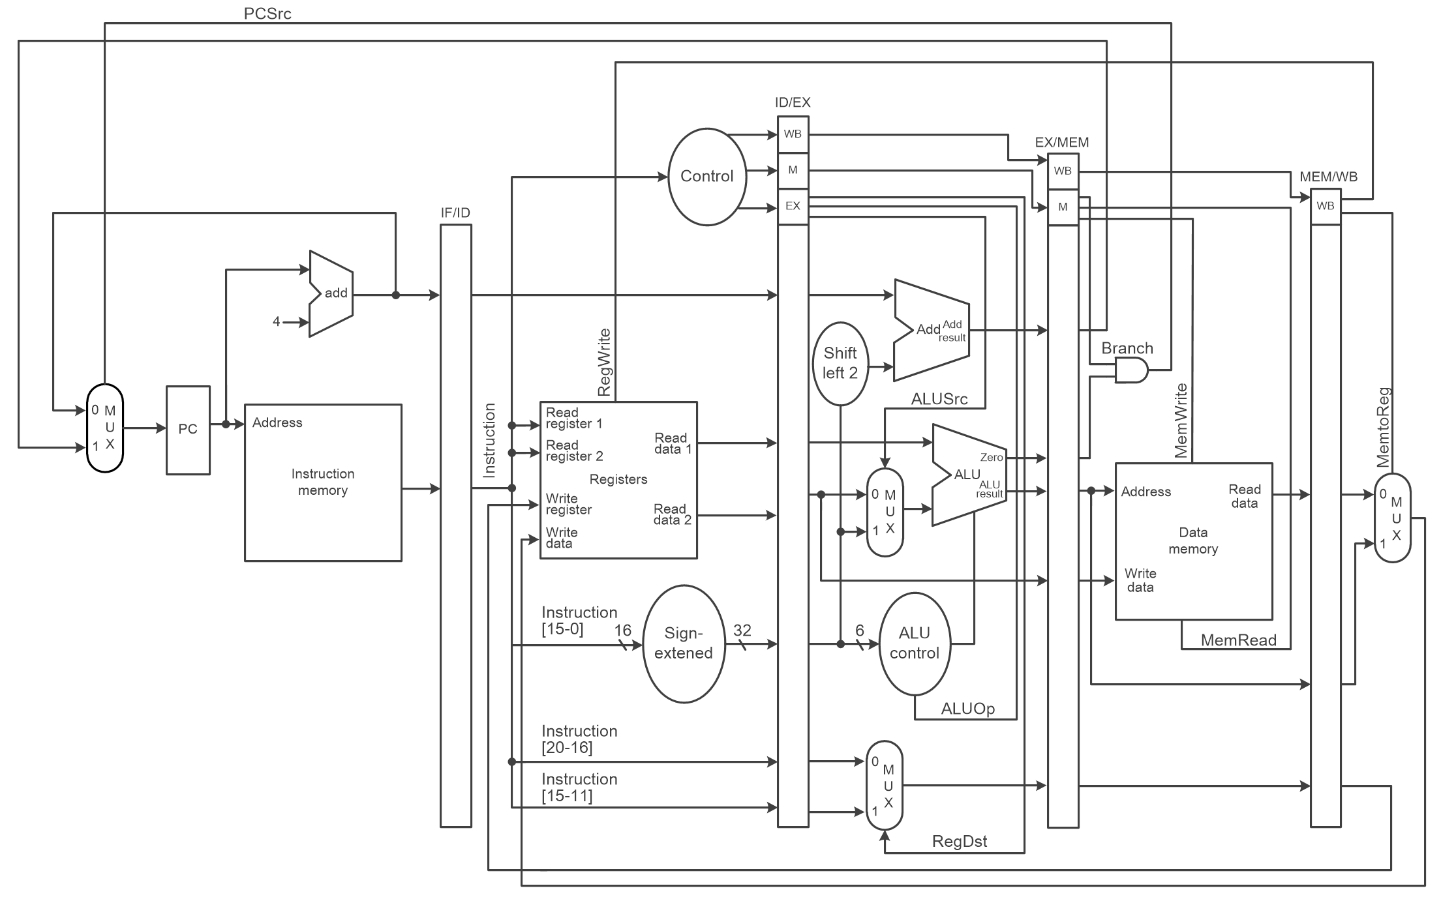
Pipeline Structure

Slide 9
Pipeline Design (EX. add)
add rd,rs,rt
reg(rd) = reg(rs) + reg(rt)
Description | Adds two registers and stores the result in a register
Operation | $d = $s + $t; advance_pc (4);
Syntax | add $d, $s, $t
Encoding | 0000 00ss ssst tttt dddd d000 0010 0000
F/D
D/X
X/M
M/W
PC
A
XM_
ALUout
MW_
ALUout
F
D
X
M
W
B
IR
XM_RD
MW_RD
DX_RD
PC=PC + 4;
IR=instr[PC[10:2]];
A=REG[IR[25:21]];
B=REG[IR[20:16]]; RD=IR[15:11];
XM_ALUout=A + B; XM_RD=DX_RD;
MW_ALUout=XM_ALUout; MW_RD=XM_RD;
REG[MW_RD]=MW_ALUout;

Slide 10
ID 其他指令也是自己定義嗎?
按照課本定義 Add 000000 ALUctr <= 3’d0;
控制開關要看哪些要控制 哪些不用

Slide 11
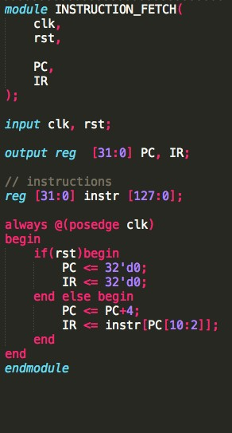
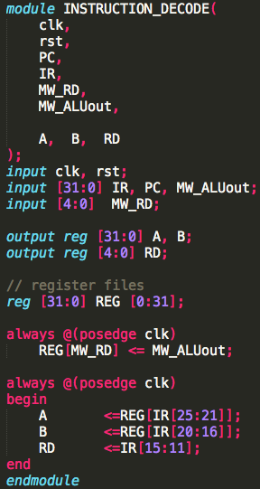
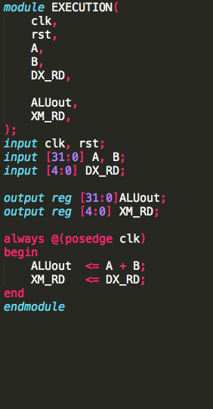
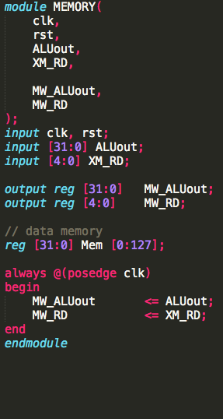
Modularization (EX. add)
F/D D/X X/M M/W
(WB=ID)

Slide 12
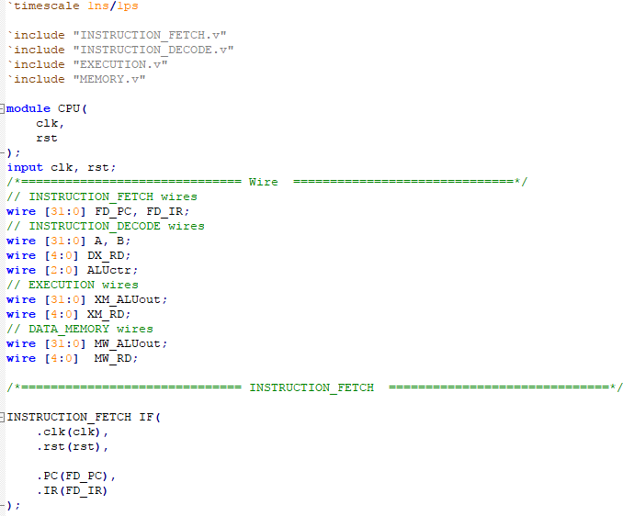
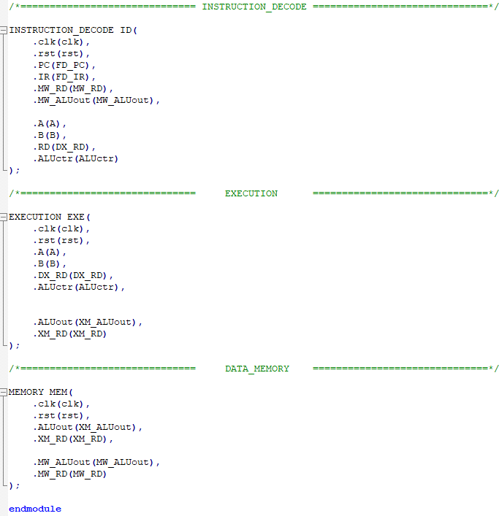
CPU.v
宣告各Stage之前傳值所需要的連接線
接續

Slide 13
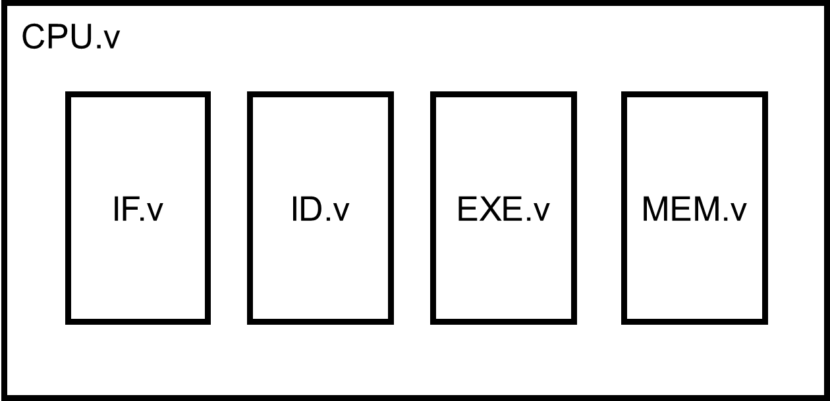
RISC Processor RTL Simulation
利用Structural modeling技巧進行Verilog模擬，將需要驗證之設計(Design under verification, DUV)包在top-module下，並以high-level語法產生測試pattern及觀察結果 可能要加NOP
Testbench
Test Data generate
……
Input
Design Under Test(DUT)
……
Output
Output Verification

Slide 14
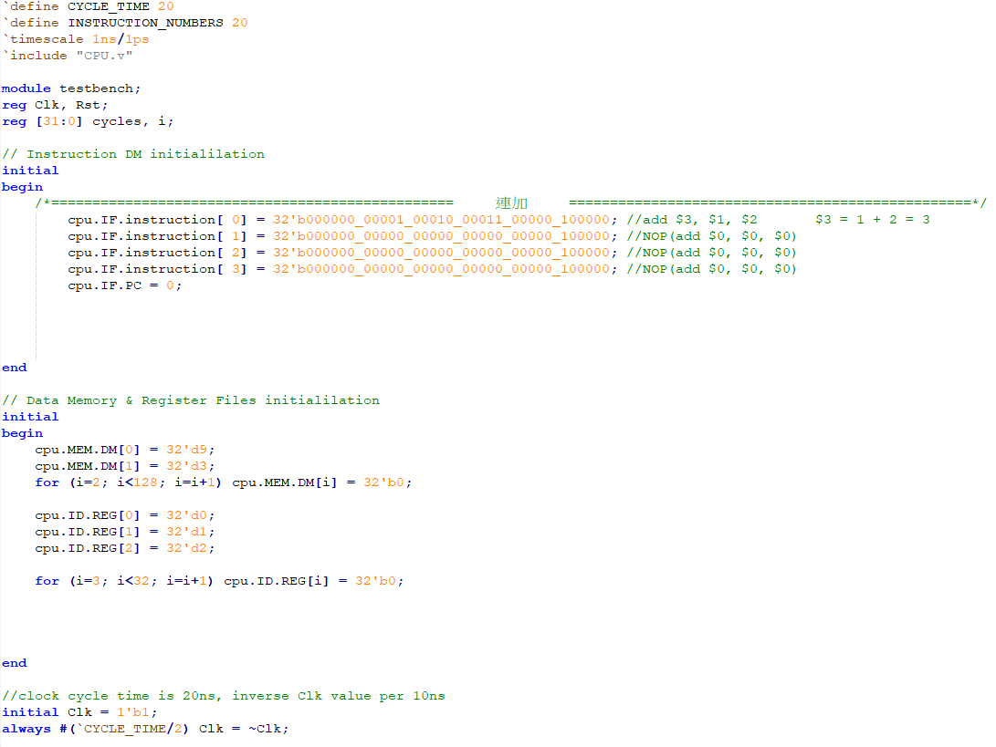
Testbench.v
因為CPU沒有做任何處理Hazard的硬體，故只能透過插入NOP指令或是調整指令順序的方式節省cycle數。
輸入code的機械碼
插入NOP處理Hazard問題
什麼時候插入NOP?
EX. add $3, $1, $2
add $5, $3, $4
第一行的$1+$2還未寫回$3，故下一行的$3內並非預期的值，故插入3個NOP等待
Initialization data memory
Initialization register file
Lab1程式一個輸入請放在DM[0]
中，兩個結果放在DM[1] 、DM[2]

Slide 15
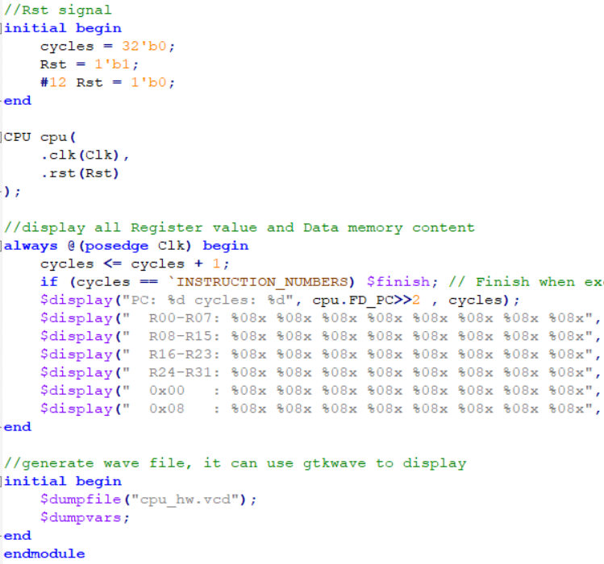
Testbench.v
顯示所有register及Data memory內容
產生波形檔

Slide 16
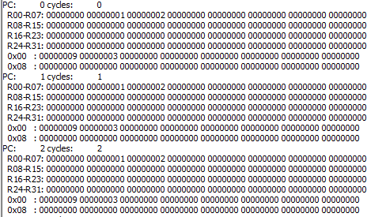
Testbench輸出結果解說
目前執行cycle數
Register(R00~R31)內數值
Data memory內數值

Slide 17
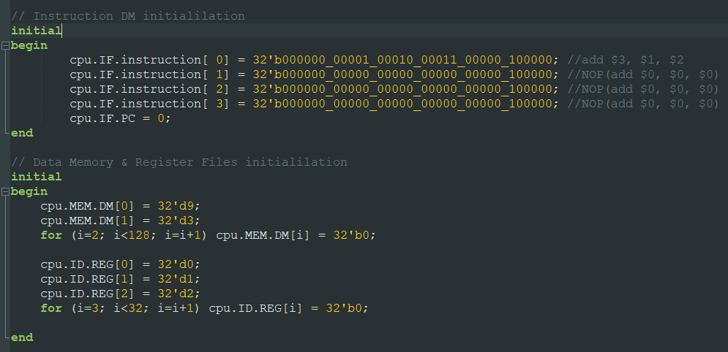
課堂練習
修改課程壓縮檔內的testbench.v檔，使用已定義的加法功能，在 Instruction DM initialization程式段中，加入適當指令，作連續加法，使得$4 = 9
初始化時，需給定暫存器初值： $0=0、$1=1、$2=2
向助教Demo結果
佔Lab3成績30%

Slide 18
作業說明
新增RISC指令(30%)
R-type：add , sub , and , or , slt
I-type：lw , sw , beq 每一個modulw都要改
J-type：j
修改“testbench.v”，使其能執行Lab1的程式(30%)
從MEM讀出(lw)一個給定的輸入值做運算，並將得出的兩個結果存回(sw)MEM。
比較第2部分執行cycle數(10%)
第1名10分、2~5名6分、6~10名4分、11~15名2分、以下0分
將六個“.v”檔壓縮後，上傳至E-course，壓縮檔使用“學號_姓名 ”命名
Deadline：2019/11/20 23:59

Slide 19
執行指令
iverilog -o prime testbench.v
vvp prime

Slide 20
ALU Control && R-type
Assume 2-bit ALUOp derived from opcode
Combinational logic derives ALU control
opcode | ALUOp | Operation | funct | ALU function | ALU control
lw | 00 | load word | XXXXXX | add | 0010
sw | 00 | store word | XXXXXX | add | 0010
beq | 01 | branch equal | XXXXXX | subtract | 0110
R-type | 10 | add | 100000 | add | 0010
 |  | subtract | 100010 | subtract | 0110
 |  | AND | 100100 | AND | 0000
 |  | OR | 100101 | OR | 0001
 |  | set-on-less-than | 101010 | set-on-less-than | 0111

Slide 21
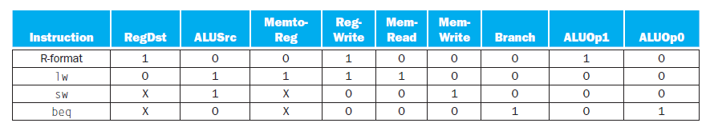
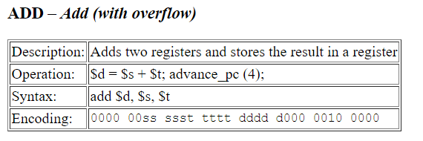
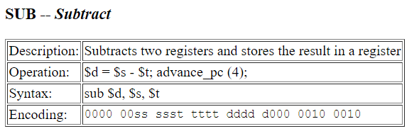
接線控制

Slide 22
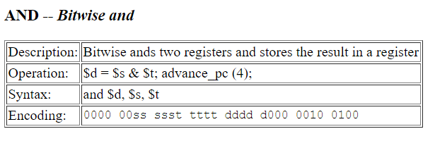
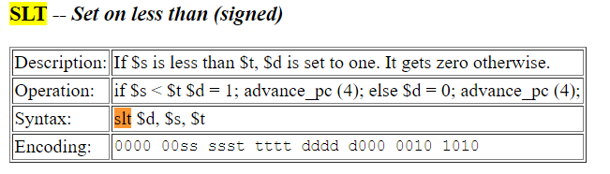
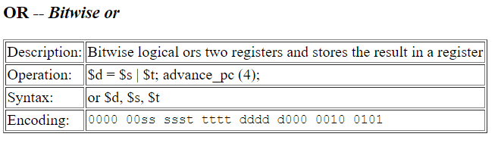
R-type

Slide 23
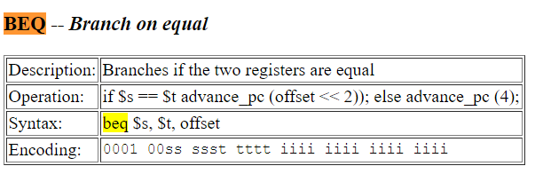
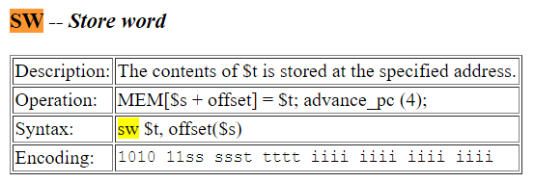
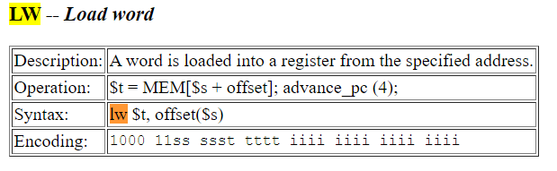
I type

Slide 24
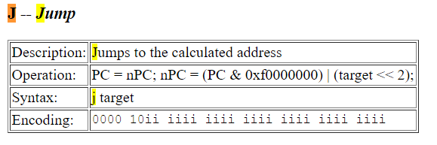
J-type

Slide 25
參考資料
MIPS Instruction Reference
http://www.mrc.uidaho.edu/mrc/people/jff/digital/MIPSir.html

Slide 26
附錄 CO Lab3
Department of Electrical Engineering and SoC Research Center
National Chung Cheng University

Slide 27
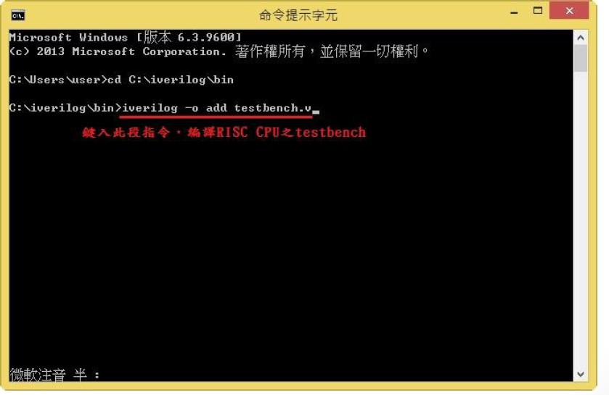
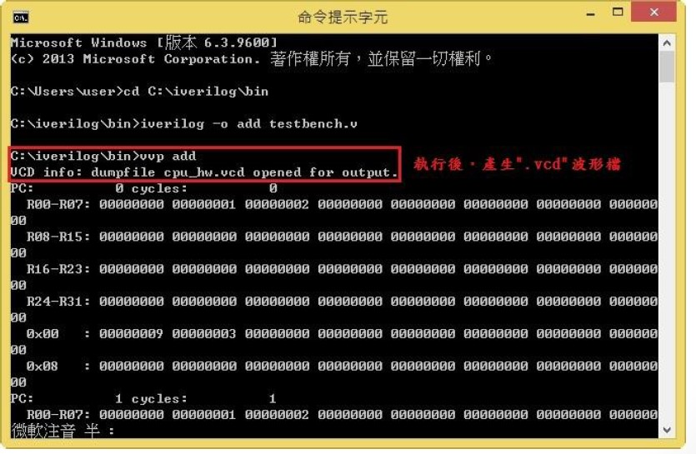
Icarus Verilog教學
編譯RISC CPU檔案
執行後，產生波形檔(cpu_hw.vcd)

Slide 28
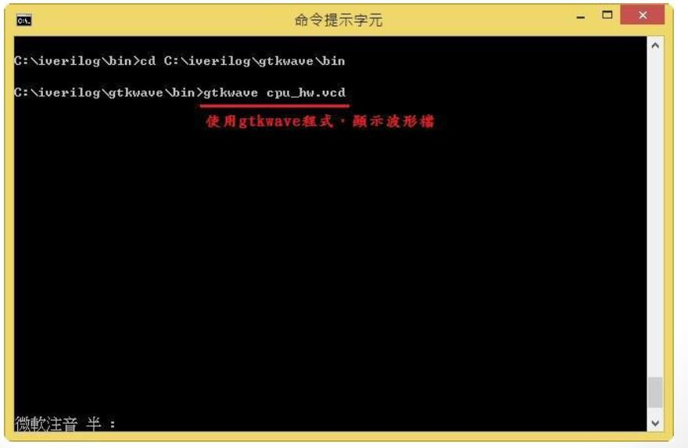
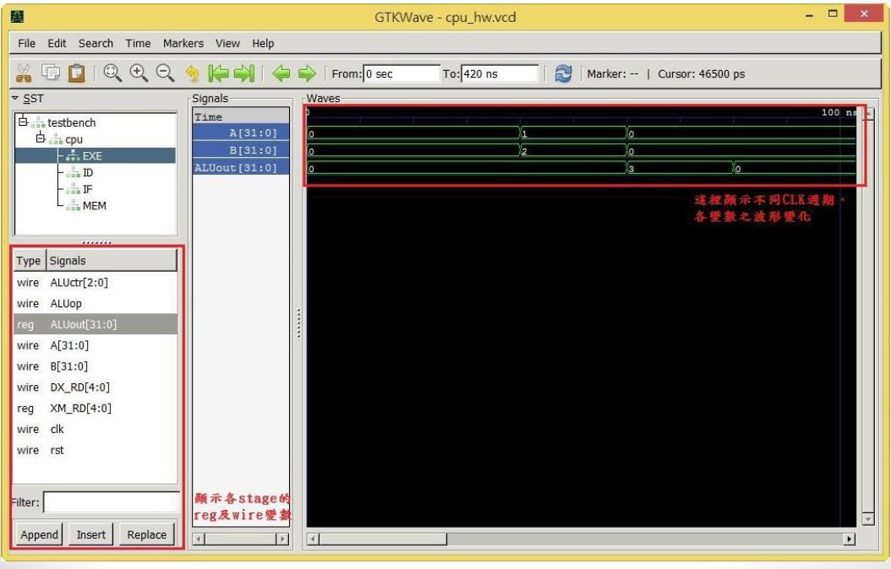
Gtkwave教學
執行Gtkwave，顯示波形檔

Slide 29
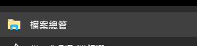
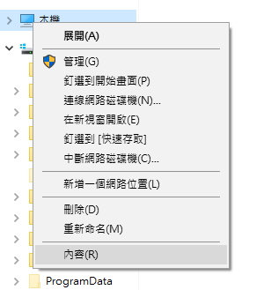
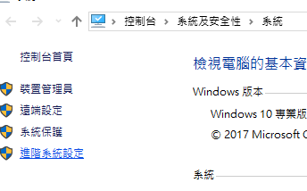
Icarus Verilog進階環境設定
避免同學將程式全放在bin資料夾編譯、執行，請同學依照下面步驟操作：
打開檔案總管
在本機圖示點擊右鍵，選擇內容
點擊進階系統設定

Slide 30
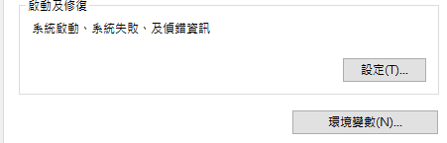
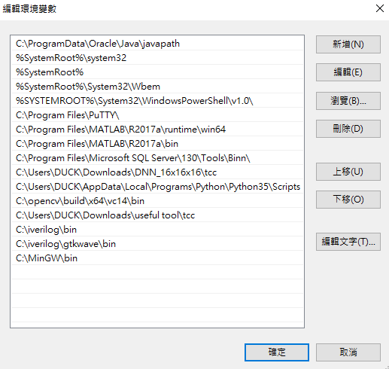
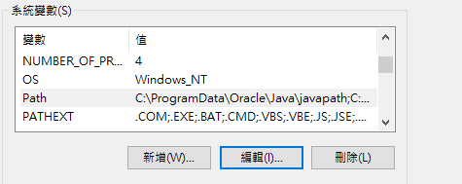
Icarus Verilog進階環境設定
點擊環境變數
點擊path並按下編輯
新增並輸入bin資料夾路徑，按下確定
※路徑為iverilog與gtkwave下的bin資料夾，
已將資料放置同處，同學只需新增一個環境變數

